Slide 1

HĐTN 1

Slide 2

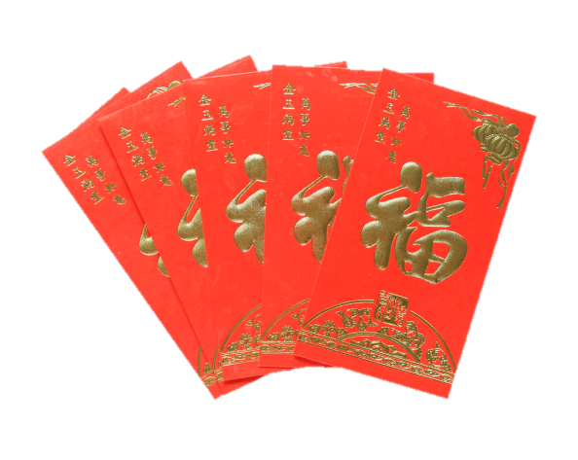
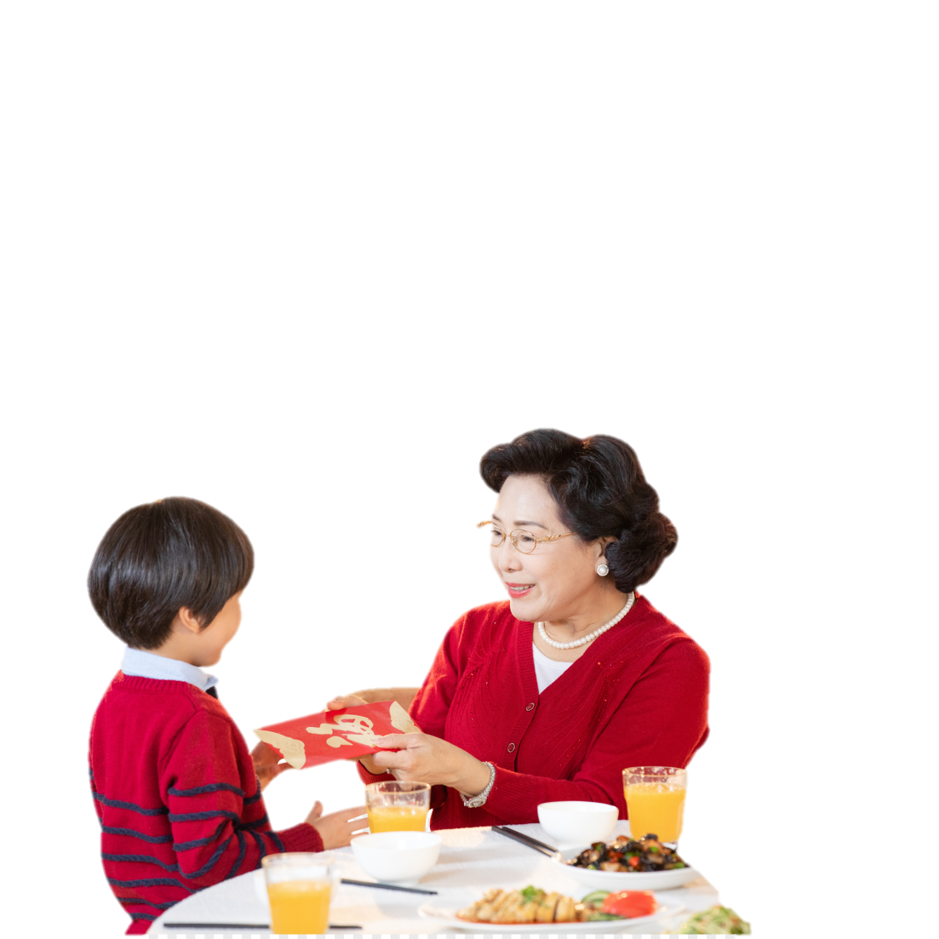
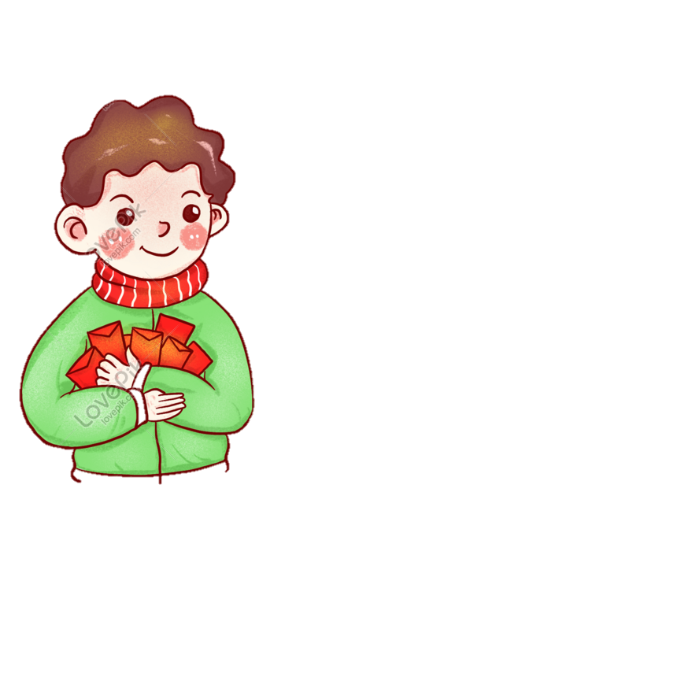
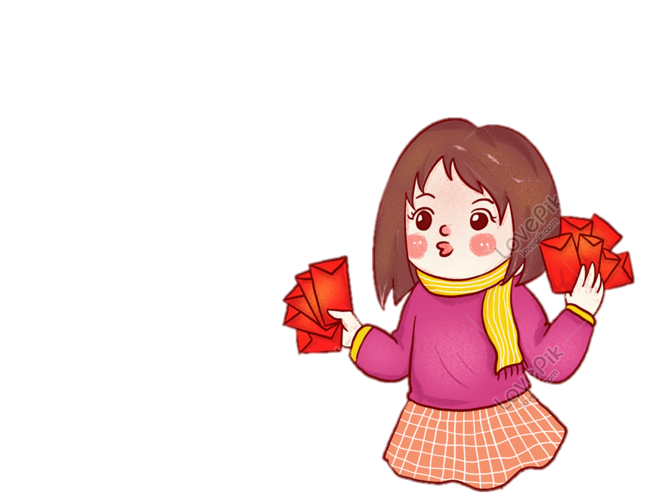

BÀI 16
ỨNG XỬ KHI ĐƯỢC NHẬN QUÀ NGÀY TẾT

Slide 3

TIẾT 1

Slide 4

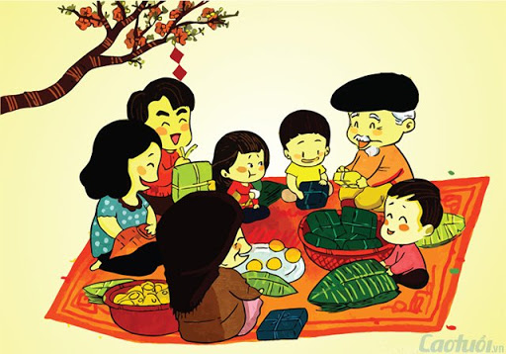

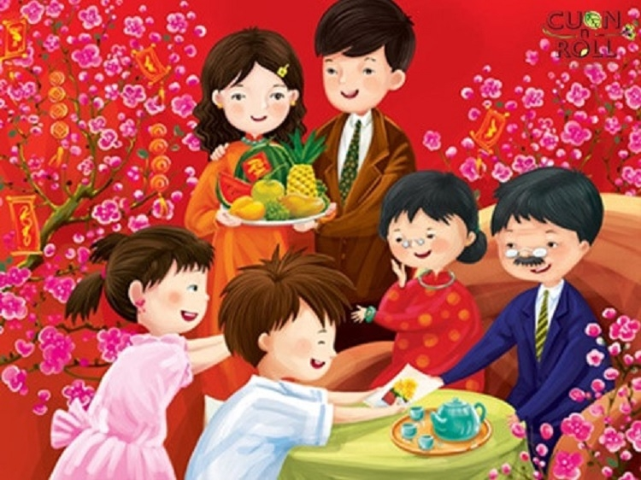
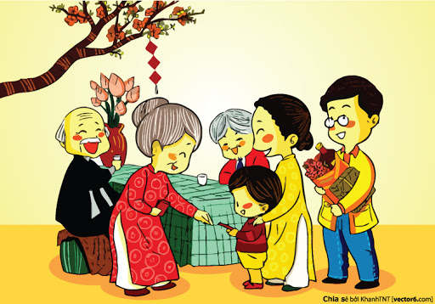
KHỞI ĐỘNG

Slide 5
KHÁM PHÁ – KẾT NỐI

Slide 6


Hoạt động 1
Người thân mong muốn gì khi tặng quà cho em ?

Slide 7
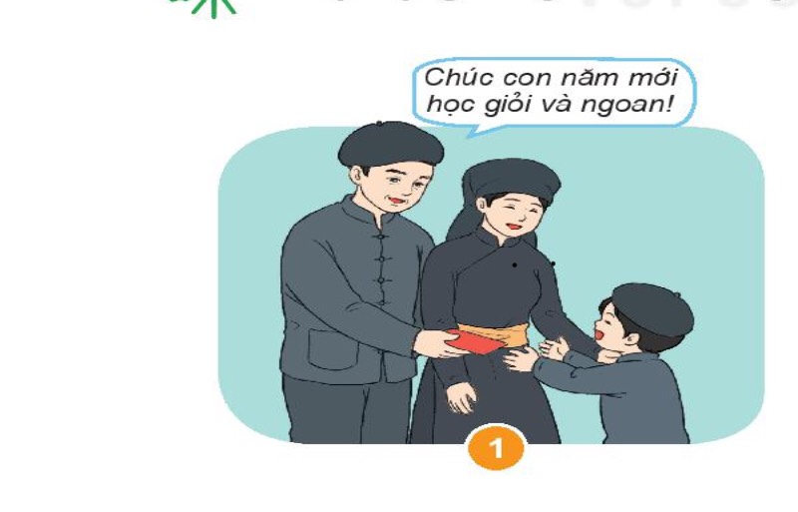
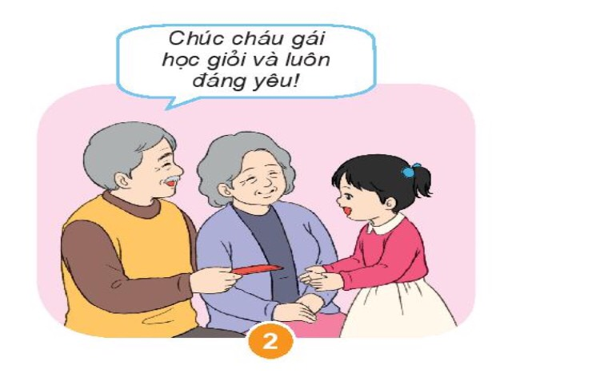
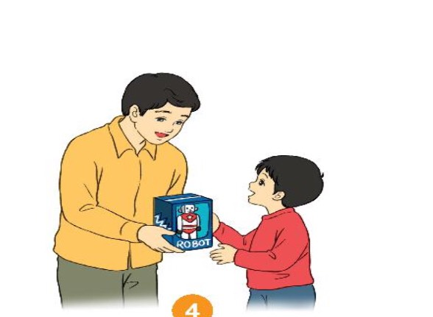
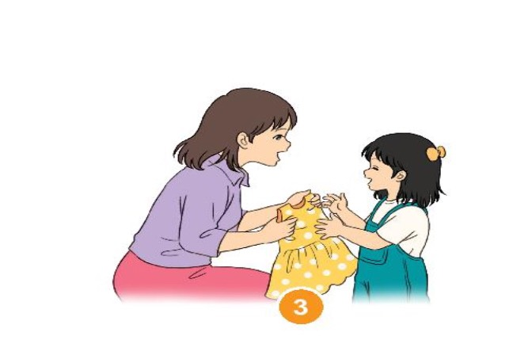

Slide 8
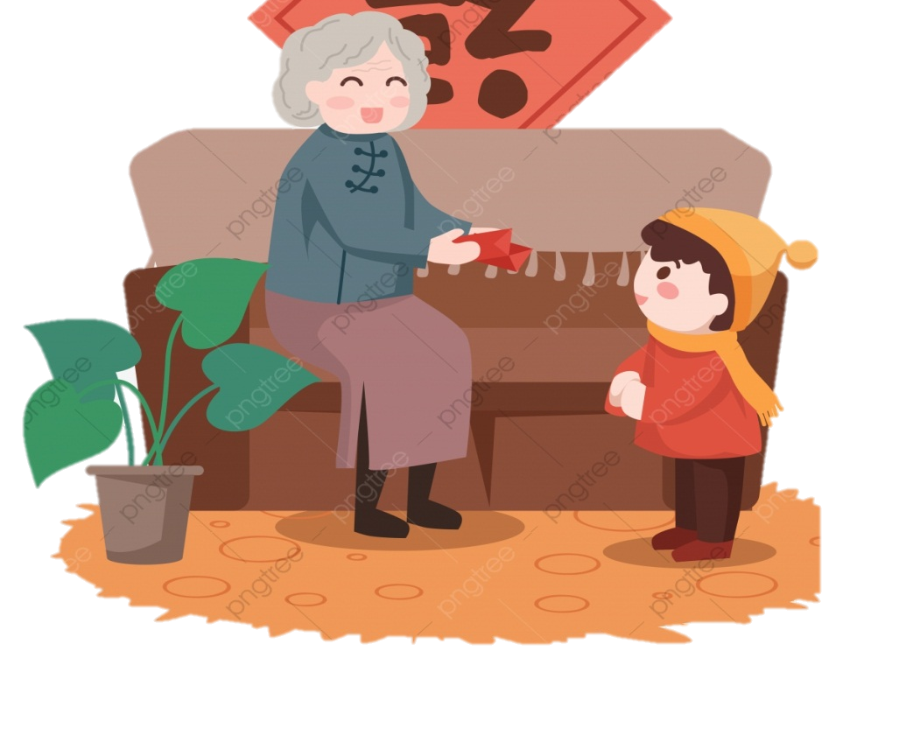
1. Ngày Tết em đã được mừng tuổi tặng quà gì ?
2. Những người tặng quà cho em đã mong muốn
gì ?

Slide 9

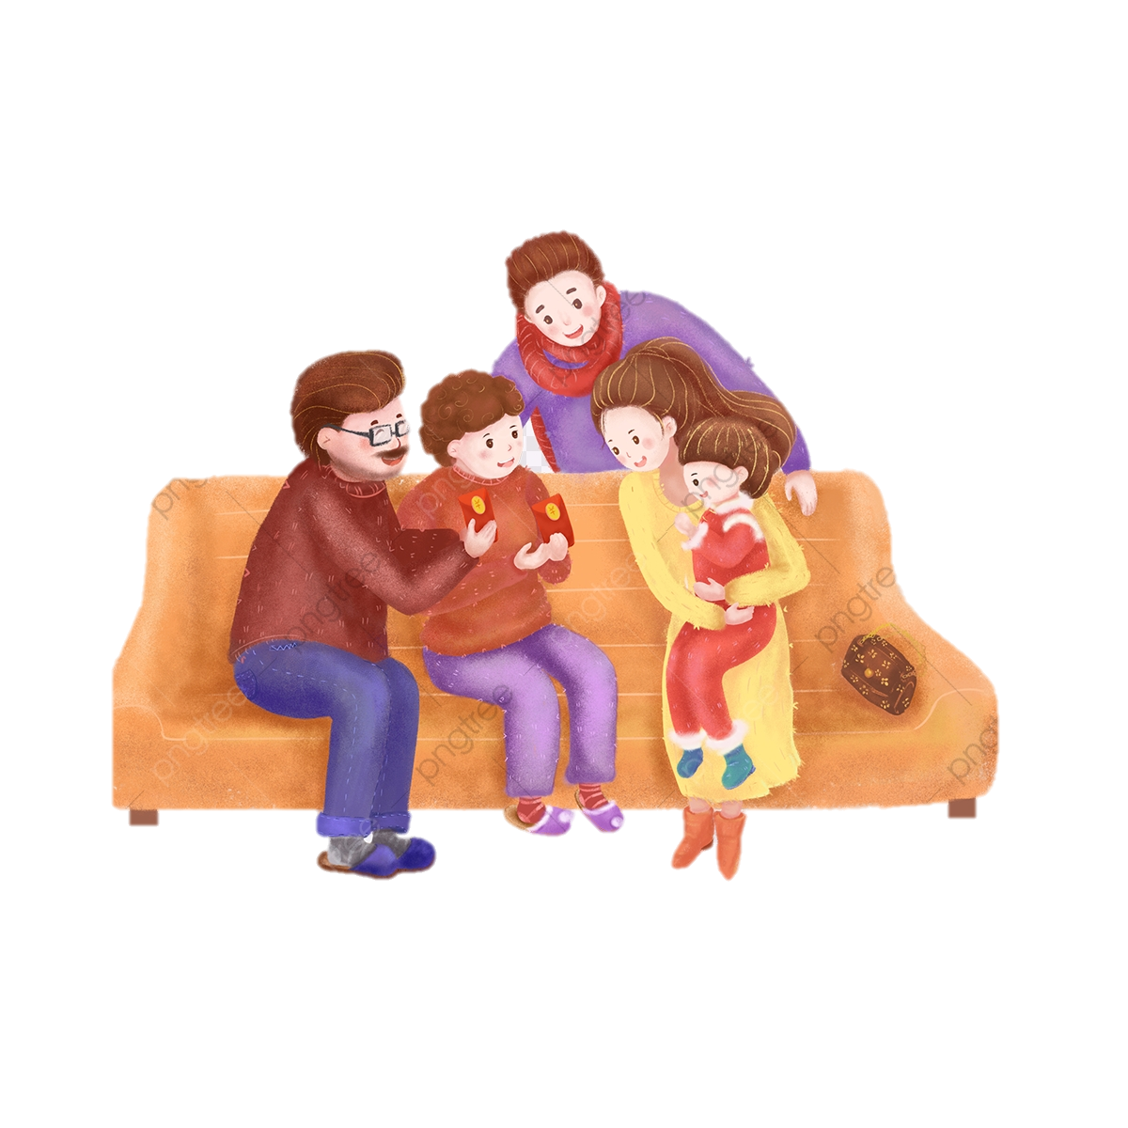
Mọi người mừng tuổi, tặng quà cho trẻ em mong muốn điều tốt lành đến với các em !

Slide 10
Hoạt động 2
Nhận xét cách ứng xử của các bạn khi được nhận quà

Slide 11
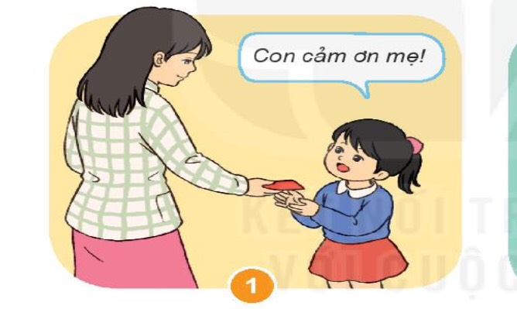
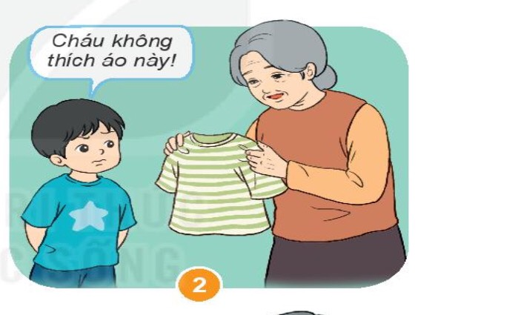
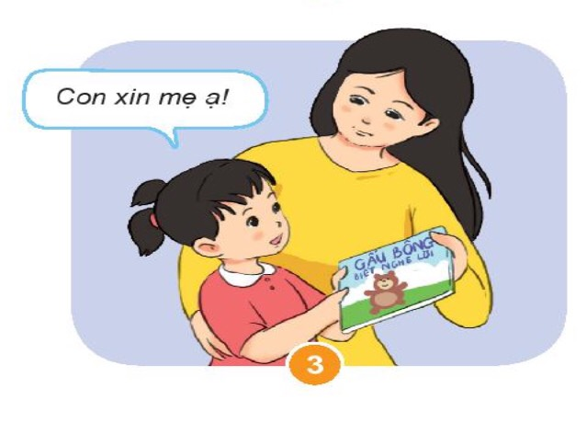
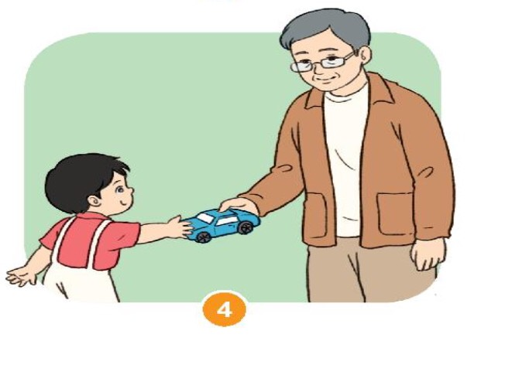

Slide 12


Slide 13
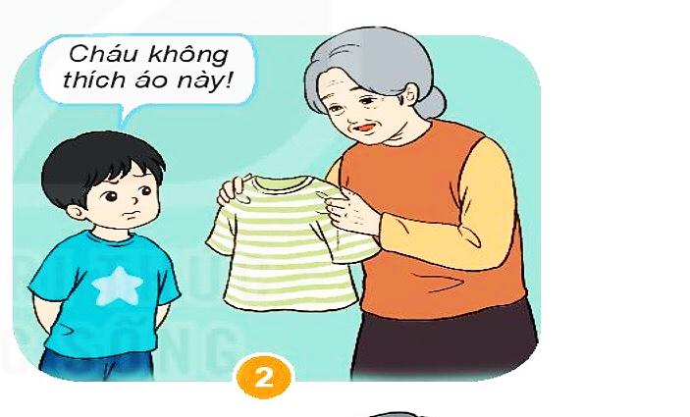

Slide 14


Slide 15
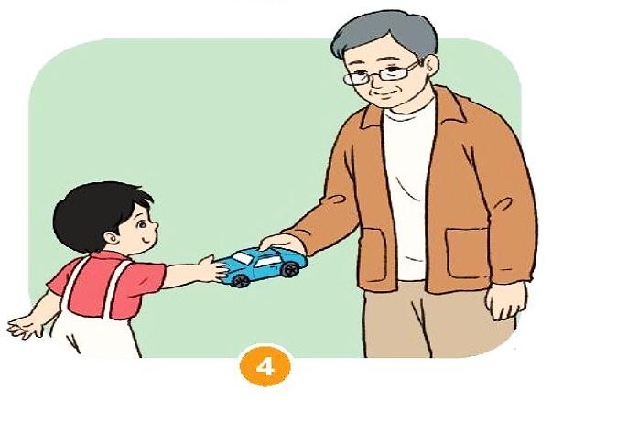

Slide 16
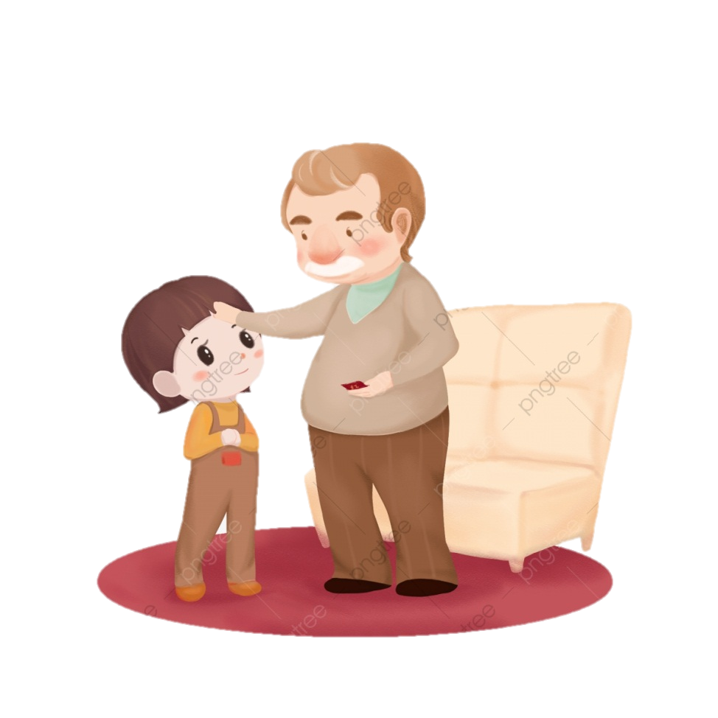
Khi được mừng tuổi, em sẽ nói gì với người mừng tuổi em?
2. Khi được mừng tuổi em đón nhận quà như thế nào?

Slide 17
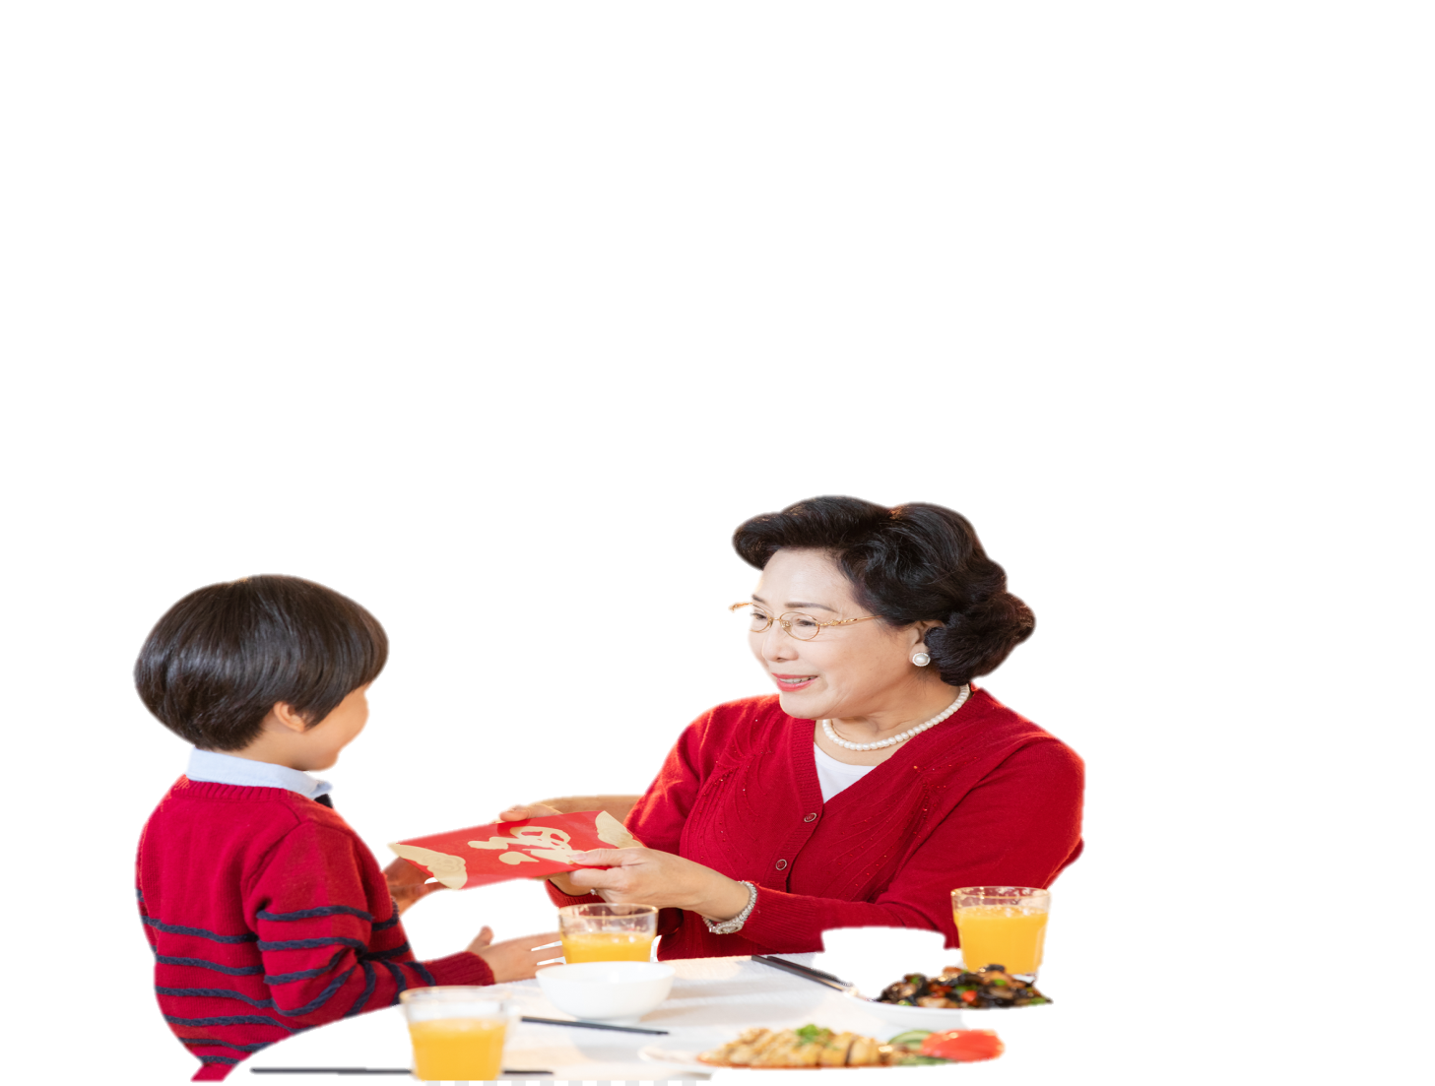
Khi được mừng tuổi em cần :
+ Đón nhận bằng hai tay.
+ Đầu hơi cúi xuống.
+ Nói lời cảm ơn với người mừng tuổi em.

Slide 18

TIẾT 2

Slide 19
THỰC HÀNH

Slide 20

Hoạt động 3
Sắm vai xử lí tình huống

Slide 21
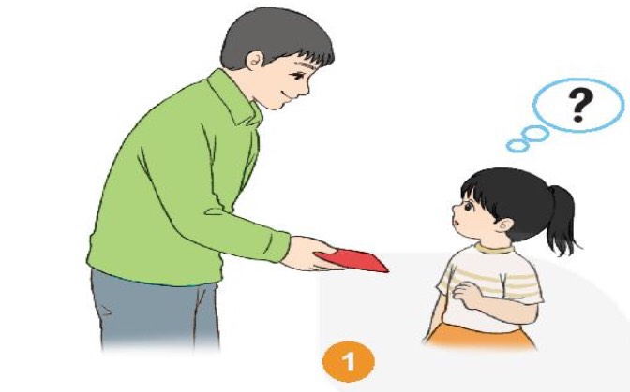
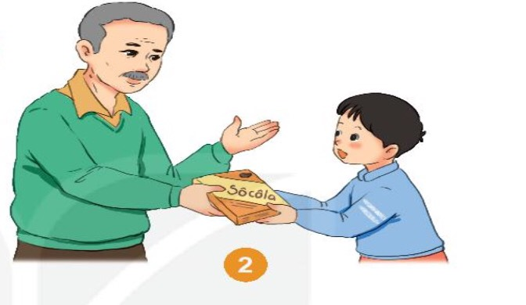
1. Em đón nhận phong bì lì xì /quà tặng như thế nào?
2. Em sẽ nói gì với người tặng quà cho em ?

Slide 22
VẬN DỤNG

Slide 23

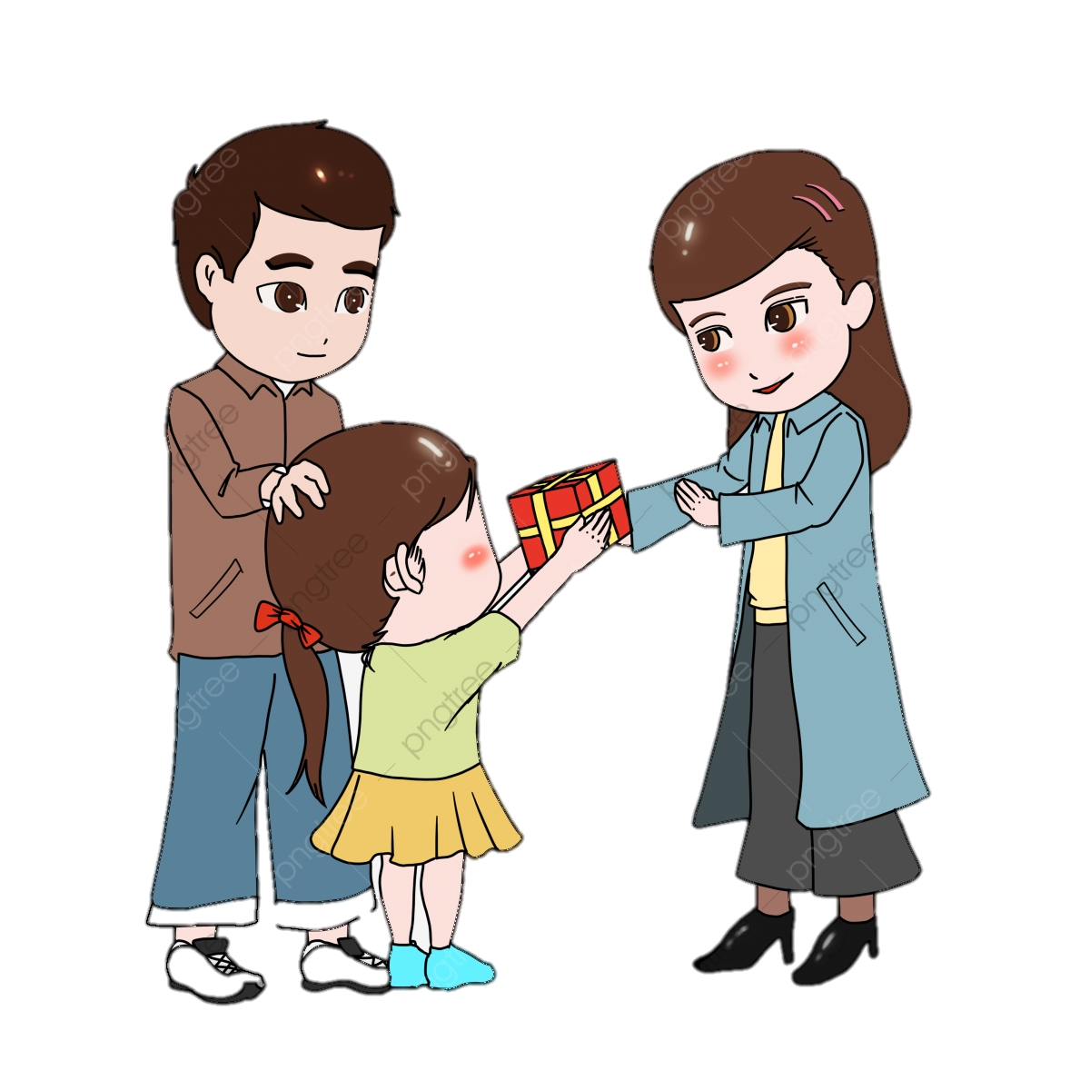
Hoạt động 4
Thể hiện cảm xúc phù hợp khi được tặng quà.

Slide 24
TỔNG KẾT
+ Mừng tuổi, tặng quà trong dịp Tết là một phong tục đẹp. Khi mừng tuổi, tặng quà mọi người mong muốn những người được mừng tuổi may mắn cả năm.
+ Khi được mừng tuổi em cần :
Đón nhận bằng hai tay.
Đầu hơi cúi xuống.
Nói lời cảm ơn với người mừng tuổi em.

